Slide 1

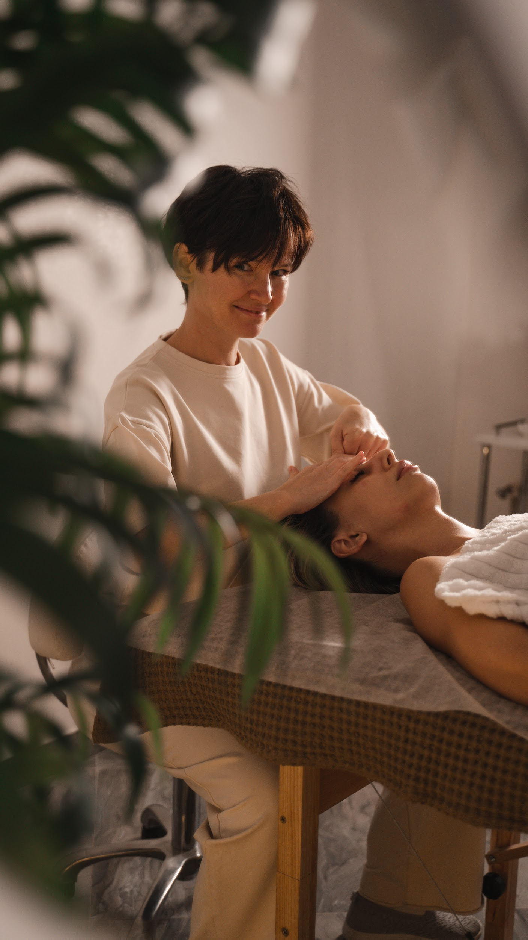
Экопластика - здоровый путь к молодости
Устранить возрастные изменения и сформировать устойчивый эффект разглаженного лица возможно при помощи ручных техник, без применения инъекций.

Slide 2
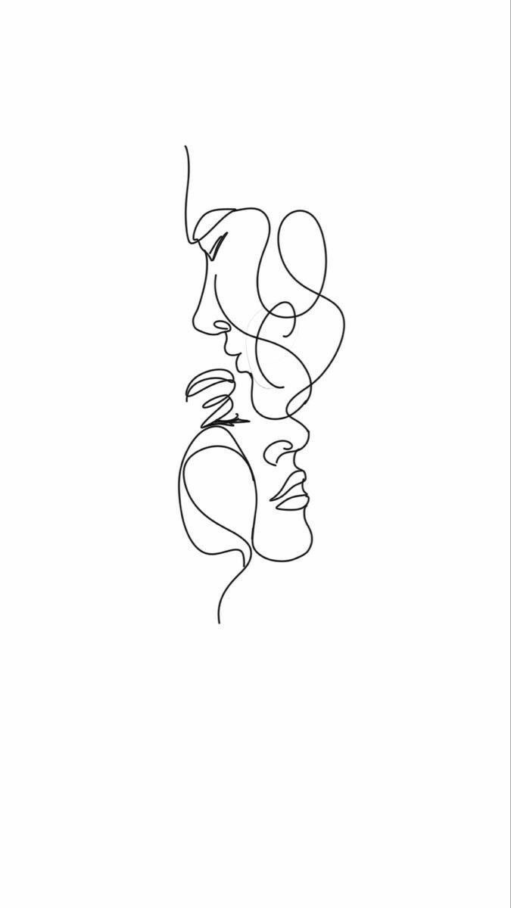
2. Целевая аудитория
Женщины, иногда и мужчины
Возраст 35+/55+
Следят за своим здоровьем
За естественные способы омоложения

Slide 3
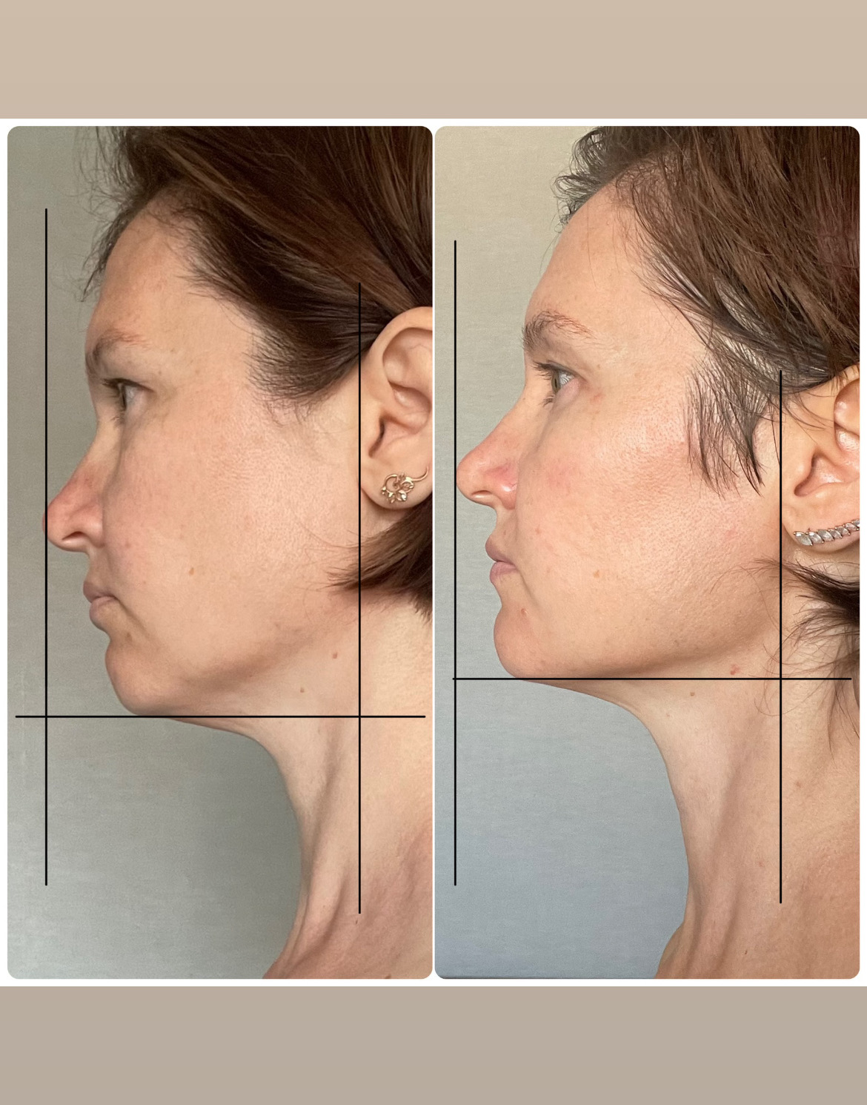
3. Проблема
Признаки увядания кожи
Проблема с осанкой
Серый цвет лица
Второй подбородок
Темные круги под глазами
Неверное положение нижней челюсти

Slide 4
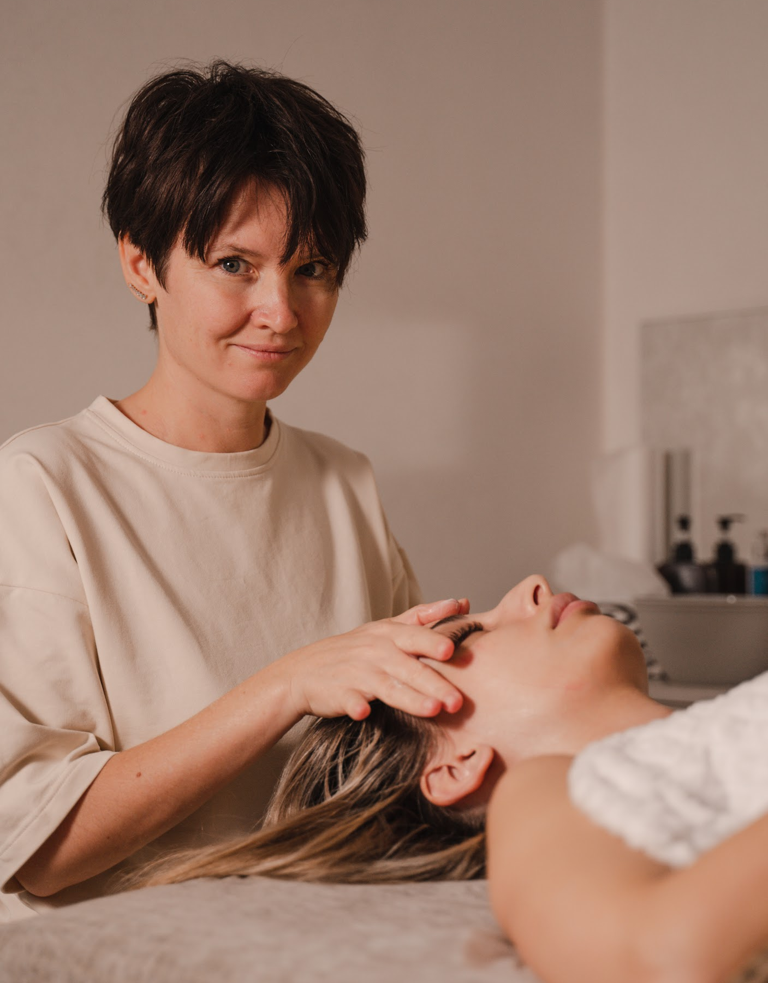
4. описание продукта
Экопластика тела и лица проверенная годами техника омоложения организма.
Техника ручная и мягкая, при этом результативная .

Slide 5
Да, инъекции дают моментальный результат.
Ручная коррекция возрастных изменений процесс долгий и требует поддержки.
В экопластике комплексный подход - тут работа идет со всем телом и результат на лицо .
Экопластика про здоровье и естественную красоту.

